Slide 1





CANCER DU SEIN
Séminaire d’Oncologie Gynécologique
Libreville – 26 octobre 2012
Pr Jean LEVEQUE
Service de Gynécologie - CHU Anne de Bretagne
Département d’Oncologie Chirurgicale - CRLCC Eugène Marquis
Faculté de Médecine - Université de Rennes 1
Inserm U1085 - Death Receptors and Tumor Escape
RENNES - Breizh Izel

Slide 2
Aspects cliniques

Slide 3
Etape diagnostique
Etape diagnostique
Etape thérapeutique locale : cancer invasif
Exploration de l’aisselle
Traitements adjuvants
Etape thérapeutique locale : cancer in situ

Slide 4
Le diagnostic de Cancer du Sein
Difficile :
    contexte anxiogène
    intrinsèquement délicat
Trois secrets :
    être rigoureux
    être multidisciplinaire
    … être modeste

Slide 5
Le But de l’Examen
A-t-elle une lésion
Est-ce un Cancer / Quel est son risque de Cancer
Que fais-je ?

Slide 6
Interrogatoire : les FDR
Génétiques
Hormonaux (endo et exogènes)
Histologiques
AGE… avant tout

Slide 7
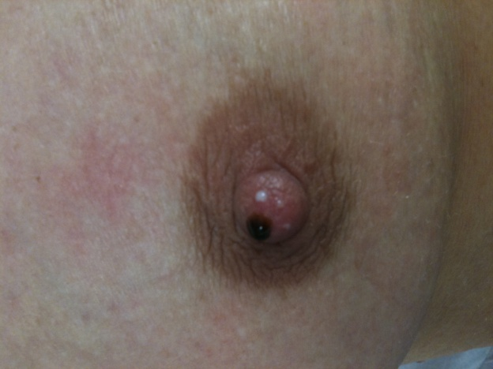
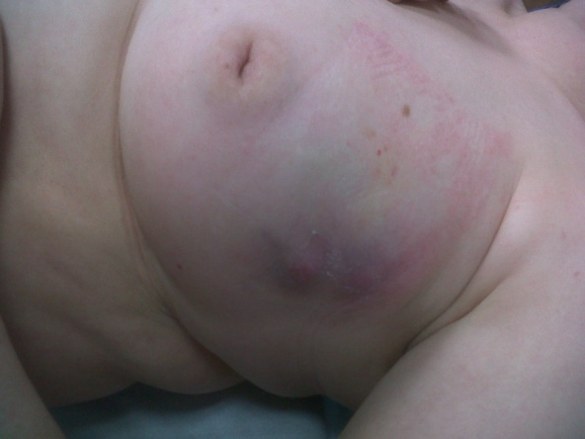
L’examen clinique
Conserve tout son intérêt
Examen des zones oubliées par l’imagerie
    Sein
    Aires ganglionnaires
Appréciation des conditions opératoires
    Inflammation
    Taille tumorale relative au volume mammaire
    Atteinte mamelon
Localisation controlatérale occulte

Slide 8
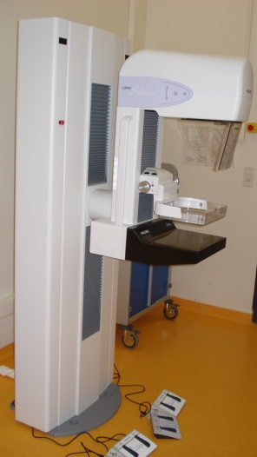
L’imagerie
Souvent la mammographie de première intention

Slide 9
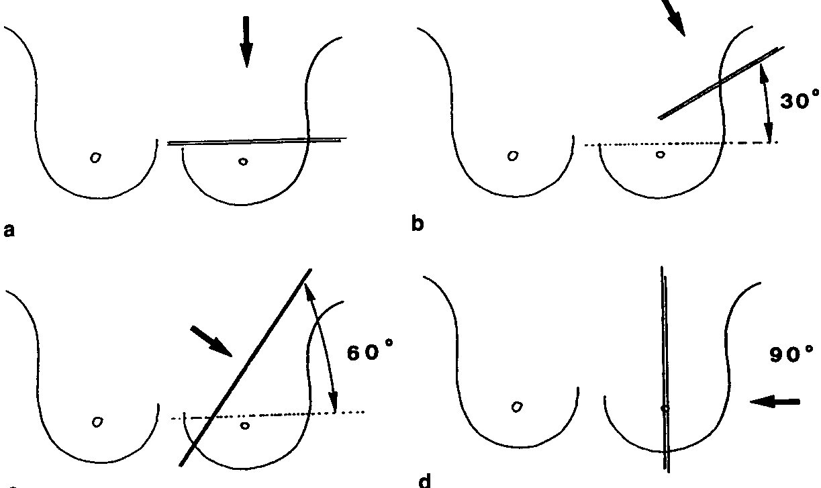
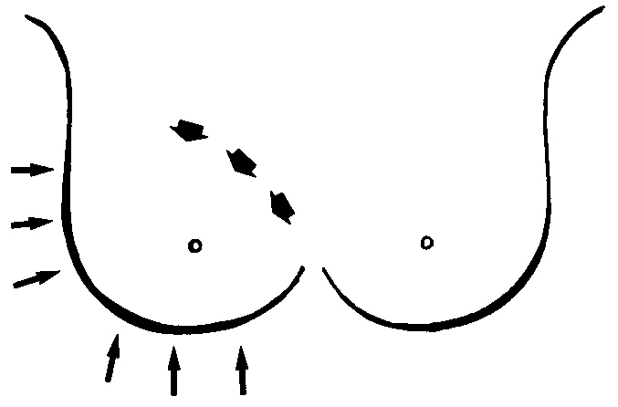
La technique
3 incidences :
  Face – Cranio-Caudale (CC)
  Oblique Externe (45° à 60°)
  Profil
Critères de qualité des clichés
  Mamelon dégagé, bourse graisseuse rétro glandulaire
  Face : pectoral pas obligatoire
  Profil : sillon sous mammaire et pectoral
  Oblique externe : pectoral jusqu’à hauteur du mamelon, sillon sous mammaire

Slide 10
Démarche diagnostique poussée
Clichés exagérés en externe
Incidence médio latérale = profil interne ou externe
Clichés «roulés»
Clichés localisés
Clichés tangentiels
Clichés localisés agrandis

Slide 11
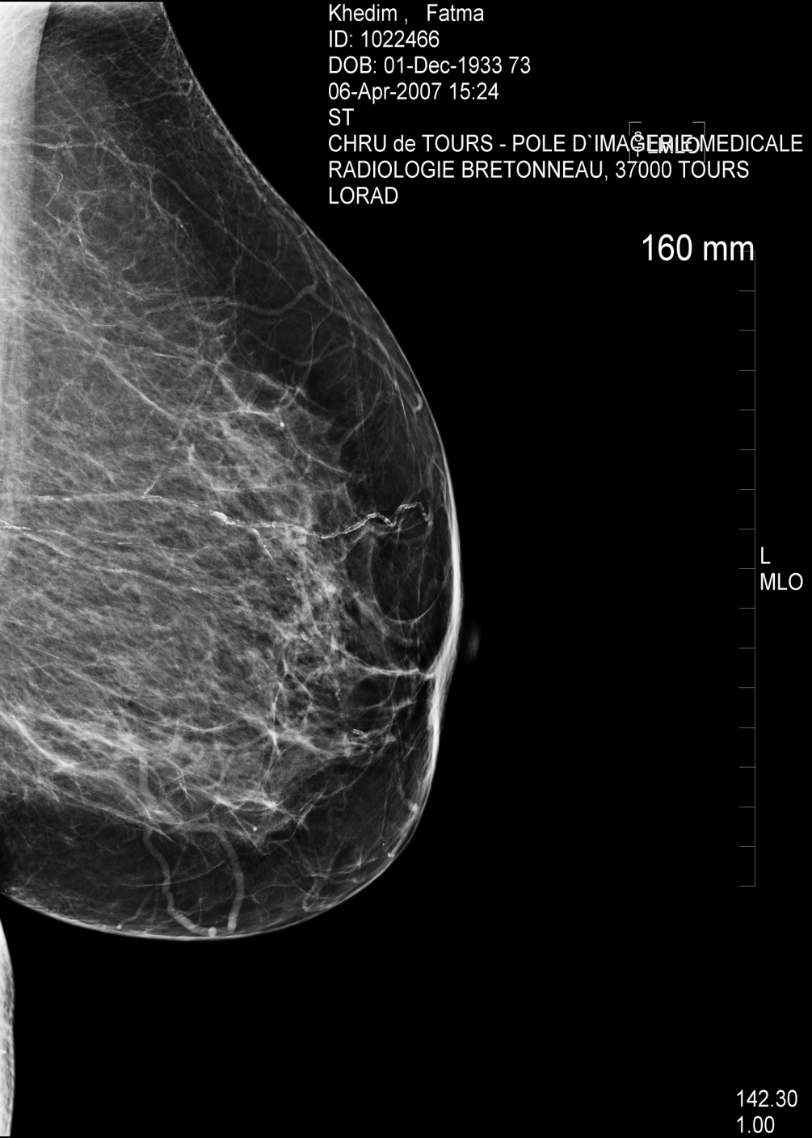
pectoral
peau
graisse sous cutanée
tissu fibro glandulaire
crête de Duret
mamelon
graisse rétro glandulaire
vaisseau
sillon sous mammaire

Slide 12
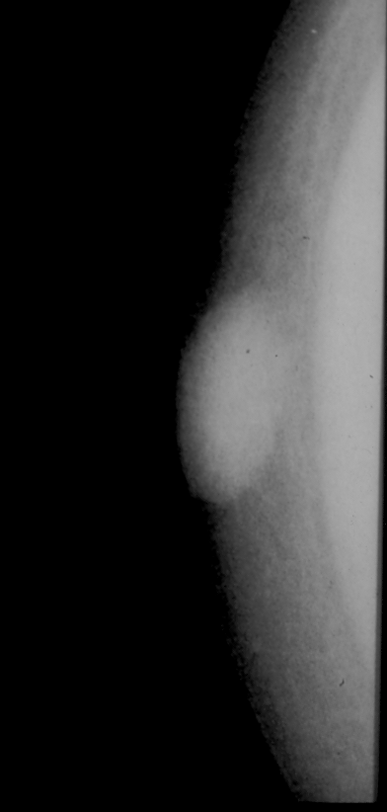
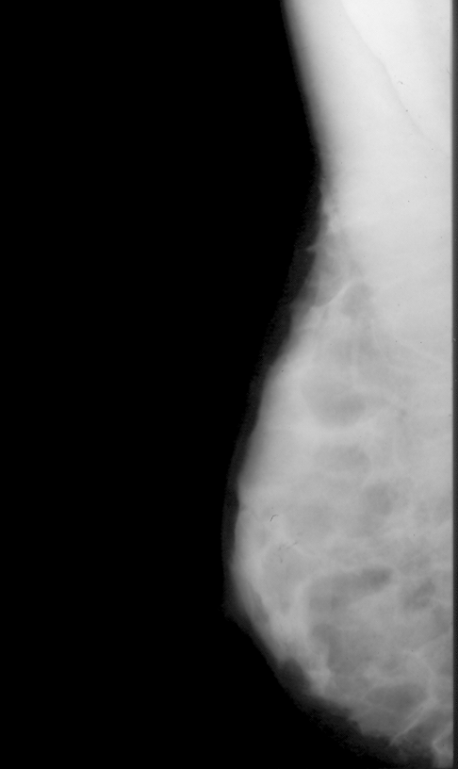
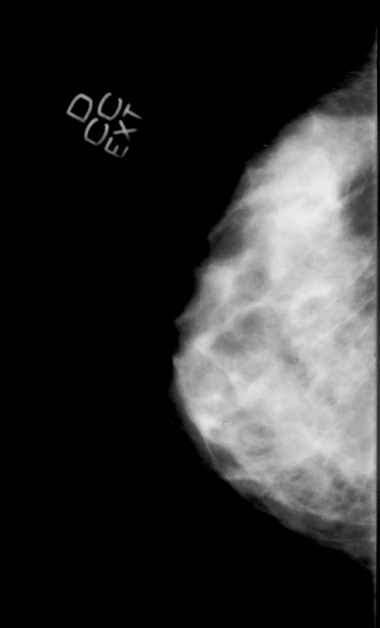
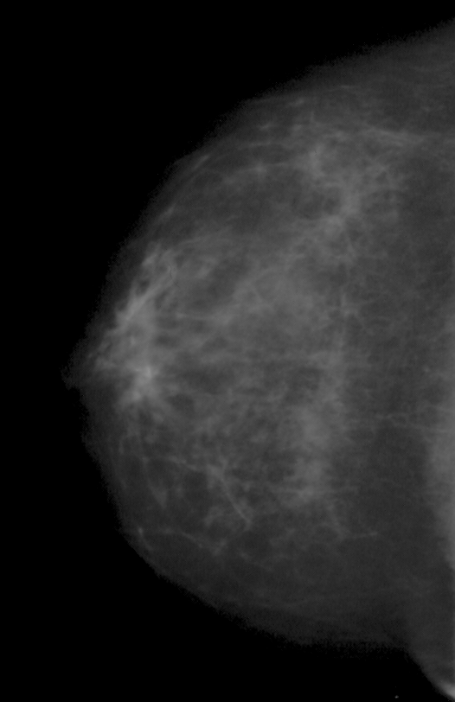
Variation en fonction de l’âge

Slide 13
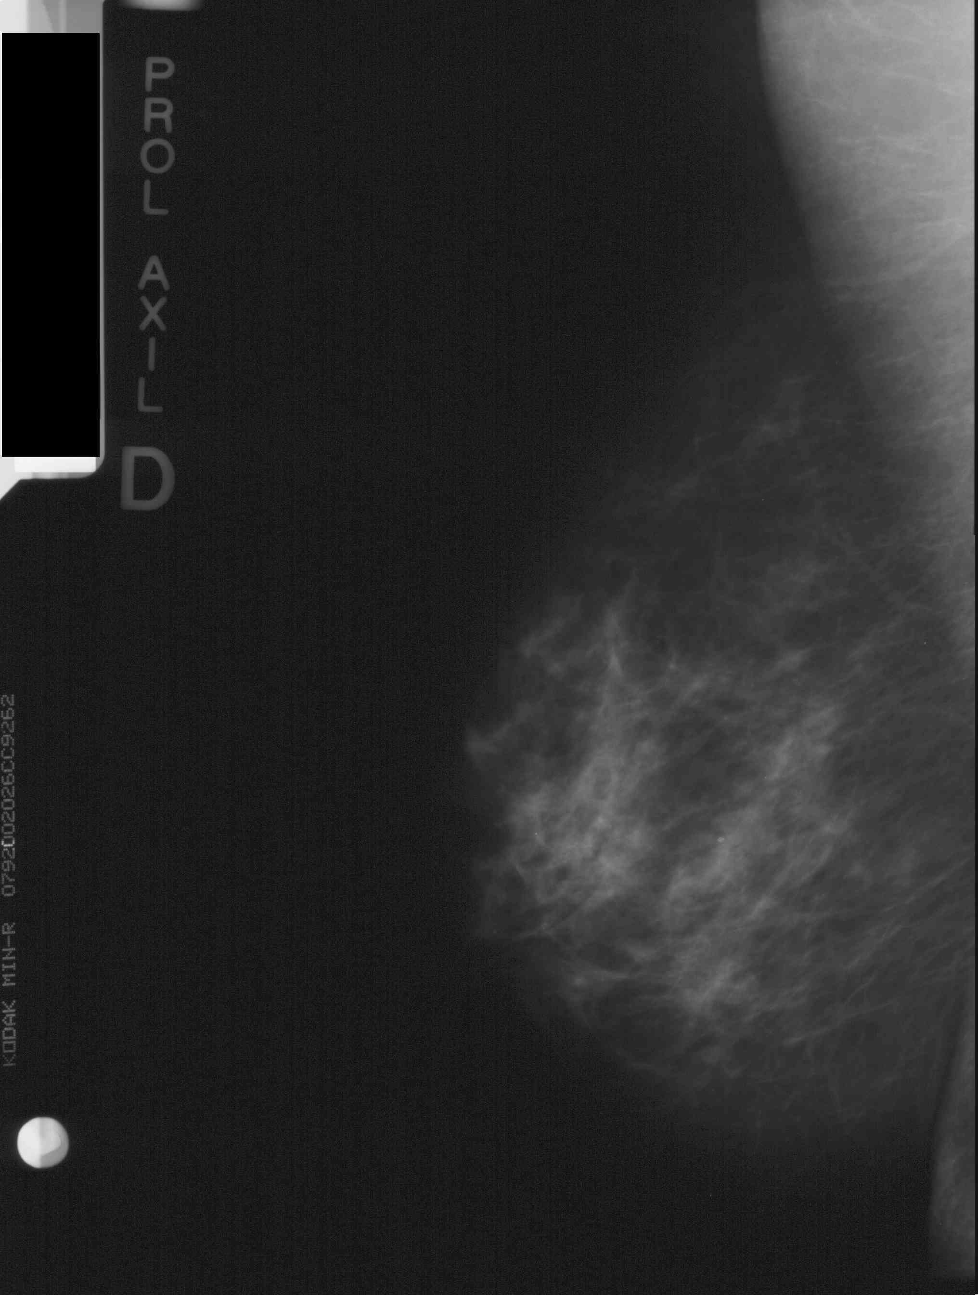
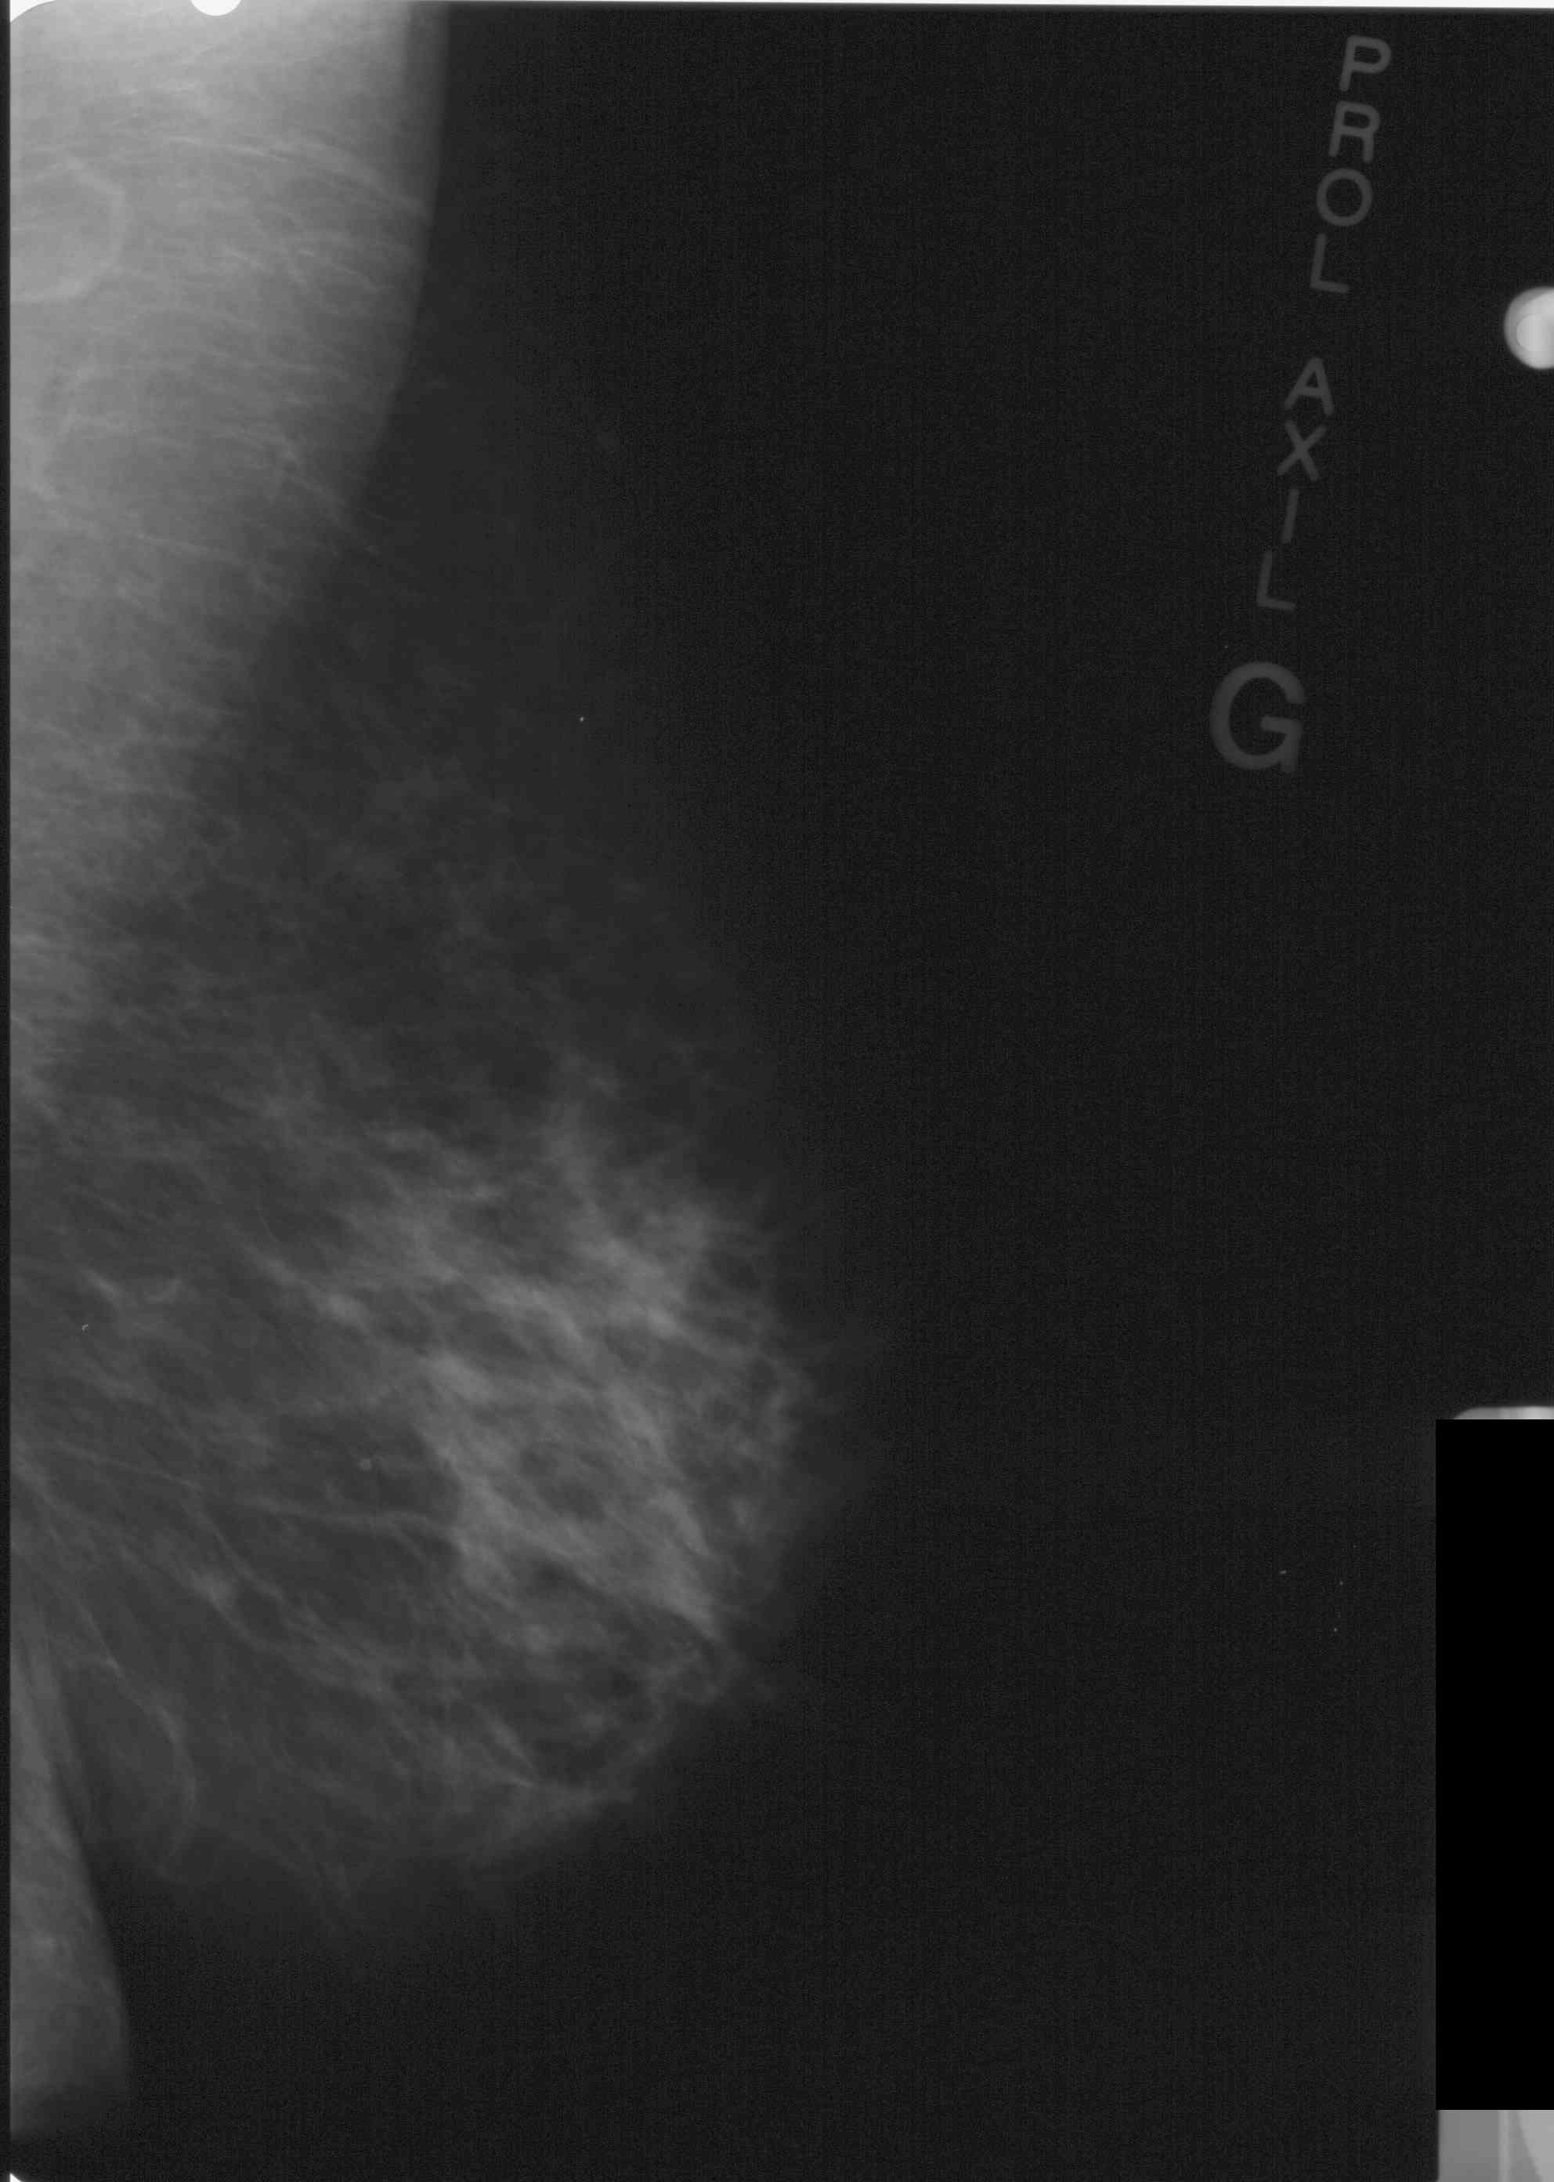
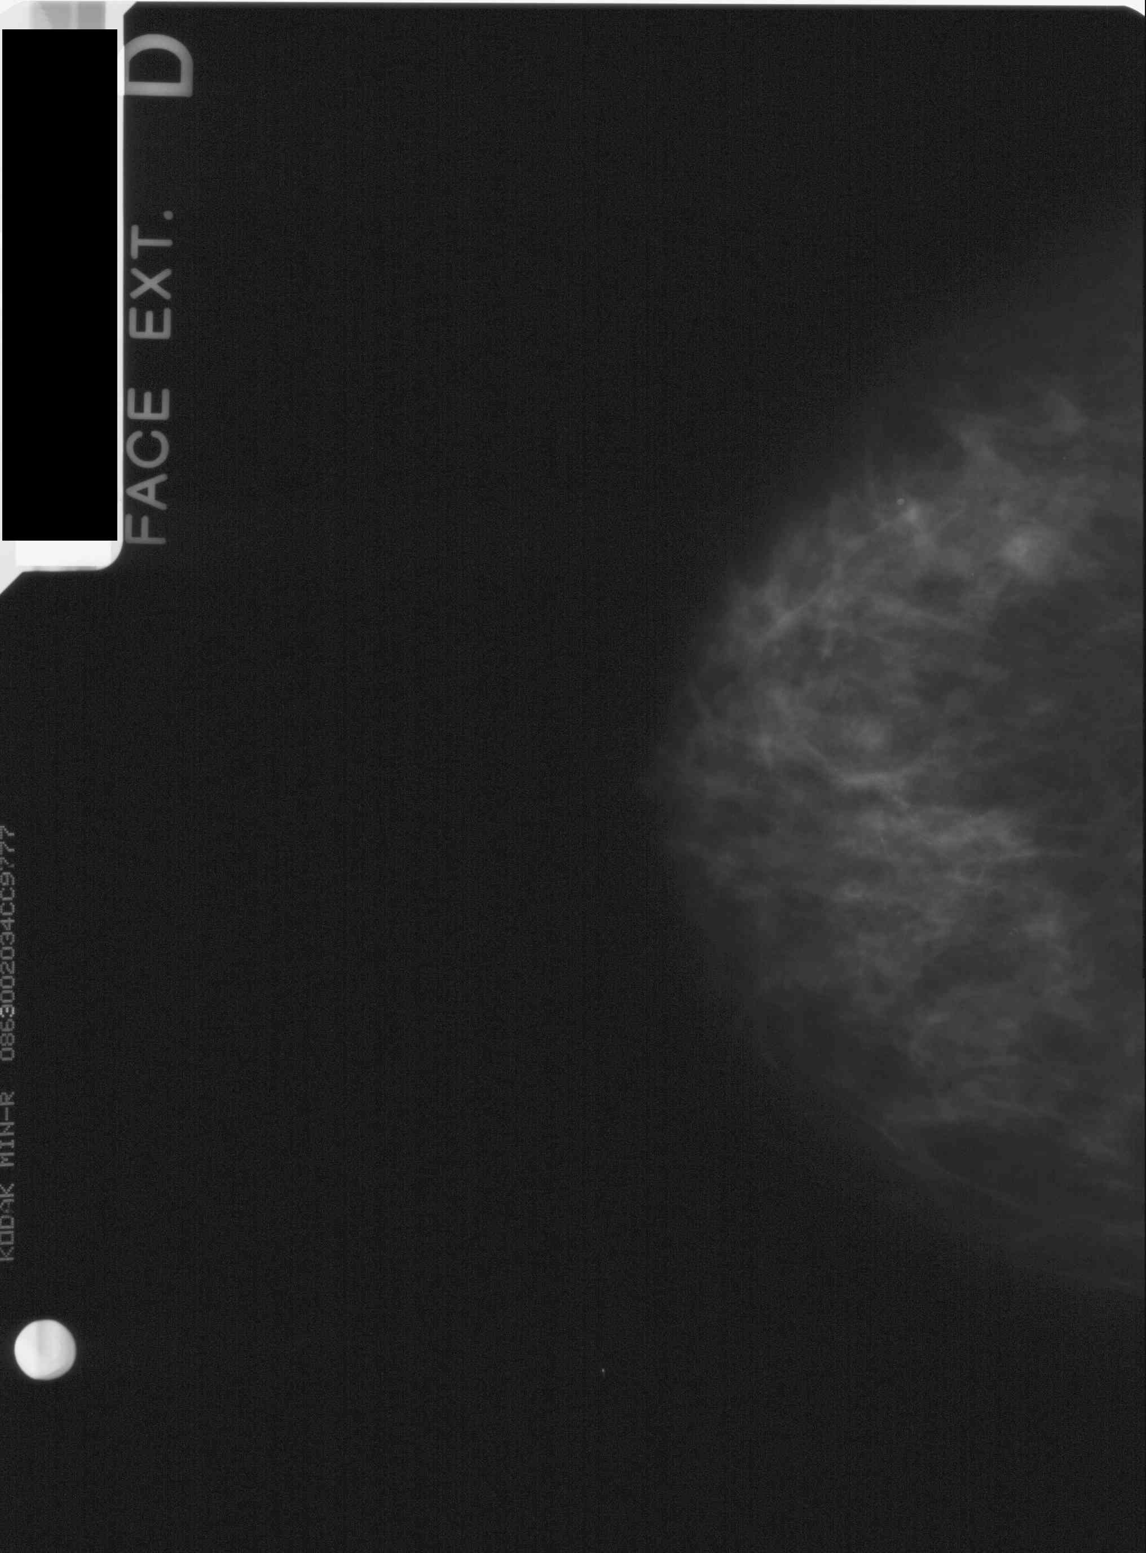
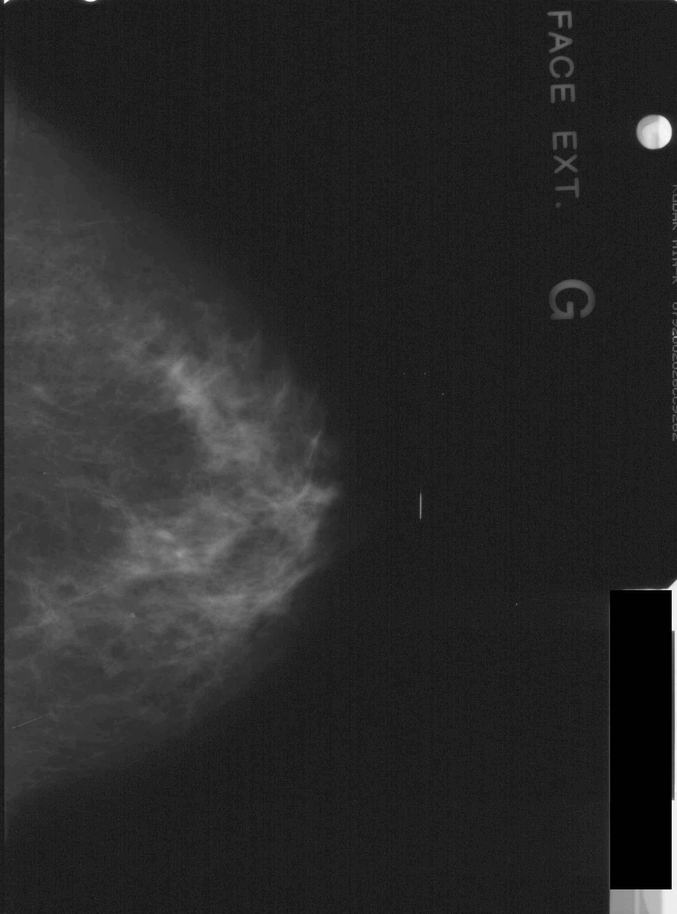
Lecture en miroir dans de bonnes conditions
Faible éclairage général de la pièce
Aucune réflexion de lumière sur le film
Loupe accessible : 10 dioptries
Zone de surpuissance : spot obligatoire

Slide 14
Le Compte Rendu
Identifier :
  patiente
  machine
Indication
Technique (clichés, complément USM…)
Résultats :
  Peau et tissu sous cutané
  Densité glandulaire, classification
  Symétrie
  Masses : localisation, contours, taille
  Désorganisation architecturale
  Calcifications : taille, nombre, foyer, contours
  Échographie : échogénicité glandulaire, homogénéité, lacunes, kystes, masses, localisation et taille
Conclusion : classification HAS

Slide 15
Classification HAS / BiRad de l’ACR
Investigations complémentaires BI-RADS 0
nécessaires
Normale BI-RADS 1
Anomalie bénigne BI-RADS 2
Anomalie probablement bénigne BI-RADS 3
Anomalie probablement maligne BI-RADS 4
Anomalie maligne BI-RADS 5
Histologie connue BI-RADS 6

Slide 16
Les microcalcifications (< 1 mm)
Intérêt des clichés centrés – agrandis
Intérêt des mammographes numériques

Slide 17
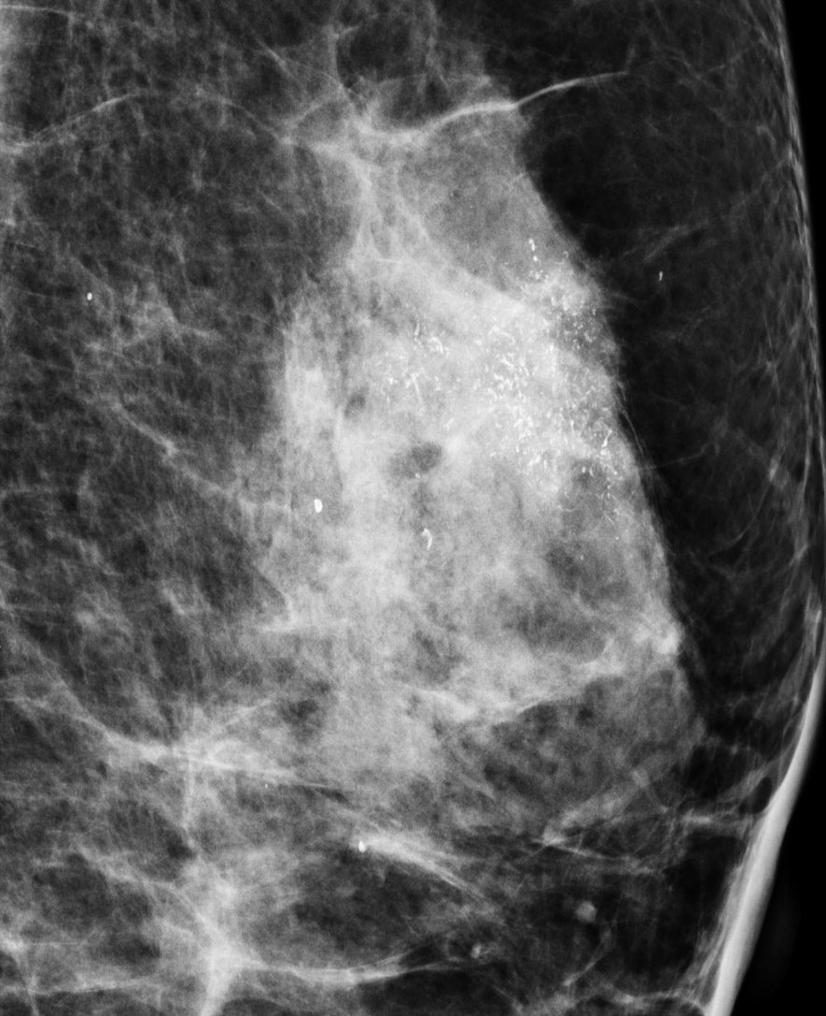
Microcalcifications ACR 5
MiCa :
  nombreuses
  regroupées
  hétéromorphes de forme et de brillance
  distribution traingulaire à pointe mamelonnaire
Associées à opacité
Ayant progressé

Slide 18
CAT devant un foyer de MCA
PROFIL STRICT
sédimentation?
Topographie précise
CLICHÉS EN AGRANDISSEMENT
FACE ET PROFIL
+/- ÉCHOGRAPHIE
Seins denses ou foyers
étendus : recherche d’une
composante infiltrante
CLASSIFICATION ACR
ACR 3
ACR 4 - ACR 5
ACR 2
Absence de
surveillance
Histologie
Macrobiopsie sous
stéréotaxie
Surveillance
6 mois
1 an
2 ans

Slide 19
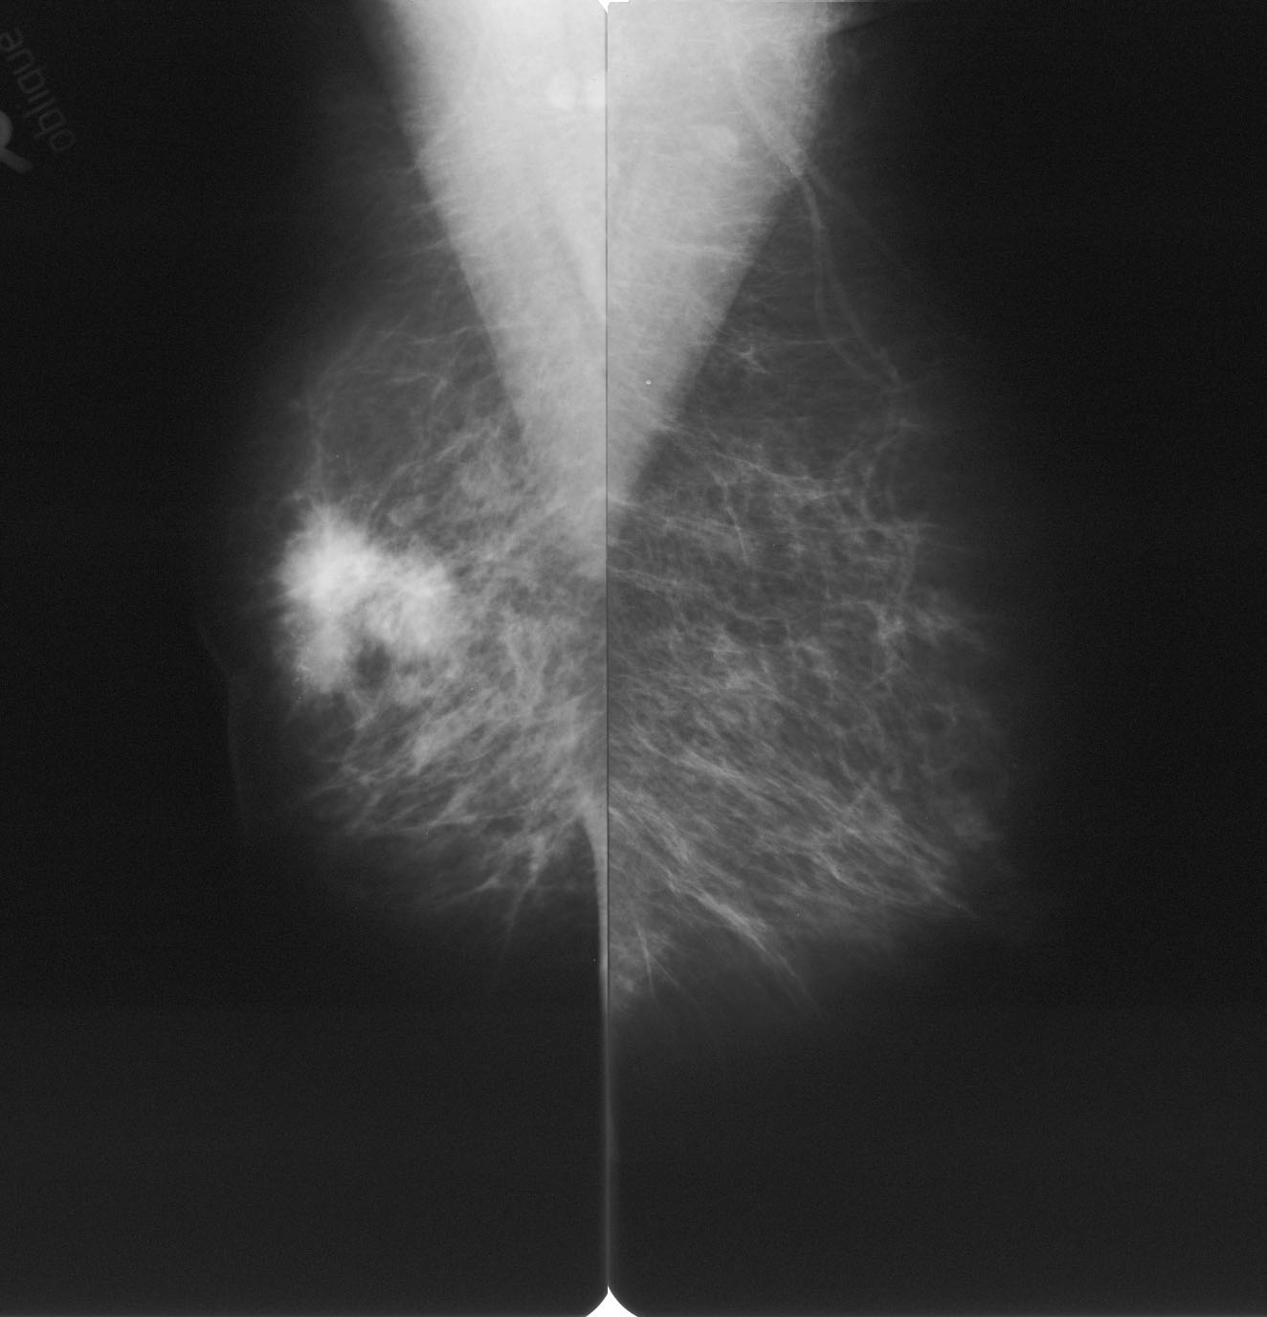
Les images typiques (ACR4 & 5)
Masse spiculée :
  lésion vue sur 2 incidences
  forme le plus souvent irrégulière
  contours spiculés, ce sont des lignes rayonnant depuis le contour de la masse
  densité :
    haute, moyenne, faible
    mais sans contenu graisseux
Anomalies associées
  rétraction cutanée
  rétraction du mamelon ou ombilication
  épaississement cutané : focal ou diffus
  microcalcifications
  épaississement du stroma
  adn axillaire

Slide 20
Analyse des opacités rondes (ACR2&3)
Forme
arrondie
ovalaire
lobulaire (polylobée)
irrégulière
Contours
circonscrits
masqués, estompés
microlobulés
mal définis
spiculés
Densité
forte
moyenne
faible
de contenu graisseux

Slide 21
CAT devant une opacité ronde
Analyse
des contours
Circonscrits
ou
masqués
échographie
Microlobulés
Flous
Spiculés
échographie +
=>
Microbiopsie
échographie -
=>
+/- IRM
Macrobiopsie
- Face, ¾ axillaire, Profil strict
- localisé non agrandi

Slide 22
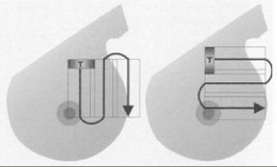
Echographie : technique
Décubitus dorsal :
  ± oblique
  bras levé du côté exploré
Bilatéral et comparatif
Balayage longitudinal et transversal
  de tout le sein,
  de la région rétro aréolaire,
  du creux axillaire,
  de la région interne,
  du sillon ss mammaire

Slide 23
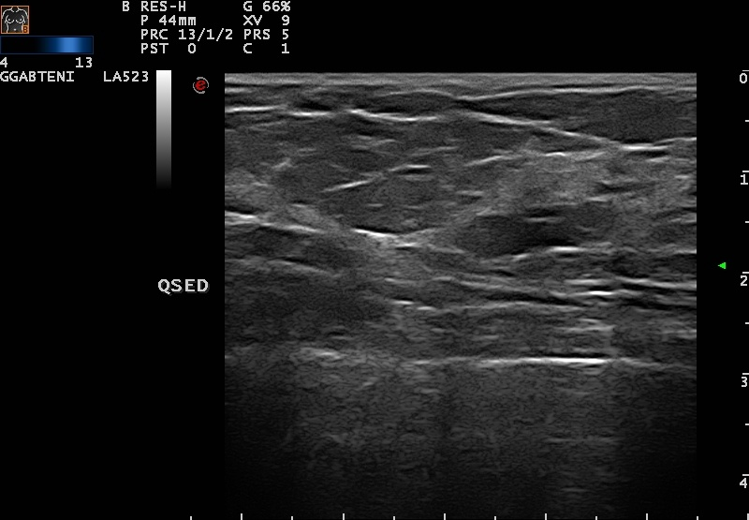
peau
graisse ss cut
Tissu
glandulaire
crête de Duret
pectoral

Slide 24
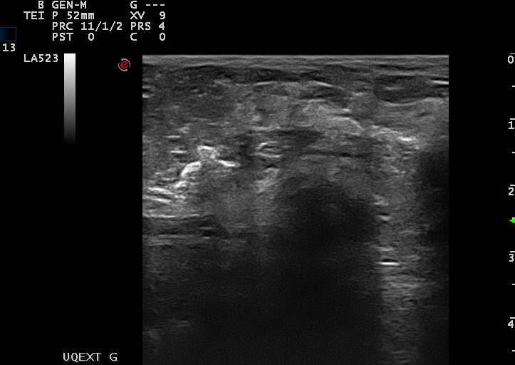
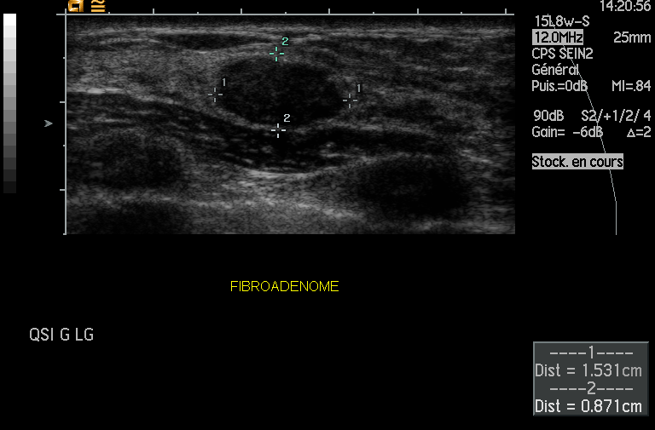
Signes échographiques
Bonne VPP (>90%)
Bonne VPN (98-100%)
Forme irrégulière
Contours non circonscrits
Hyperéchogénicité
Axe // à la peau
Contours lisses

Slide 25
Echgraphie : classification BIRADS
BI-RADS 0 : évaluation incomplète
BI-RADS 1 : négatif - pas d ’anomalie échographique
BI-RADS 2 : constations(s) bénigne(s) : kyste simple, ggl intra mammaire, implants mammaires, modif. chir stables, FA inchangé
BI-RADS 3 : anomalie probablement bénigne (VPP < 2%), surveillance à court terme : probable FA chez une femme jeune
BI-RADS 4 : anomalie suspecte : biopsie (malignité entre 3 et 94%)
BI-RADS 5 : haute probabilité de malignité (95%)
BI-RADS 6 : histologie prouvée

Slide 26
Echographie : indications
1ère intention
Complément de Mammographie
Symptôme clinique chez une femme jeune < 30 ans (kyste, FA le + svt)
Masse palpable chez une femme enceinte ou allaitante (kyste, FA, galactocèle ..)
Devant un sein inflammatoire
Circonstances particulières : lors d’un traumatisme, en post opératoire lors de complication
Seins denses
Masse mammographique
Anomalie palpatoire sans signe mammographique
Prothèses mammaires
Bilan pré thérapeutique en cancérologie (multifocalité invasion…)

Slide 27
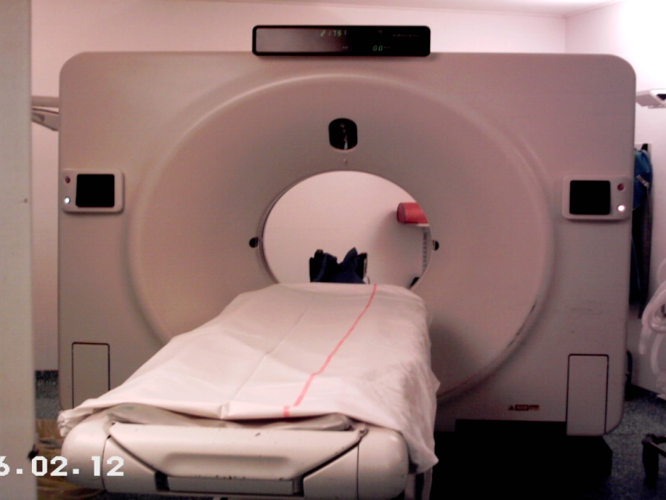
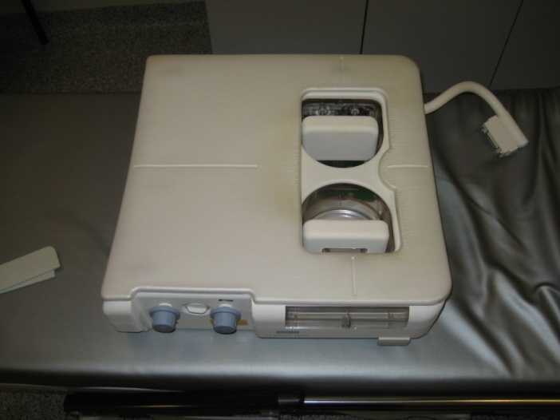
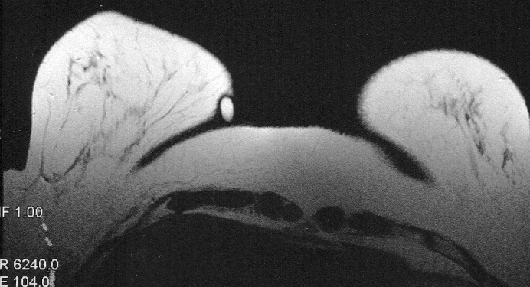
IRM mammaire
IRM 1.5 Tesla
Antenne de surface dédiée

Slide 28
IRM : protocole
Séquence anatomique en SE T1, 4 mm
Séquences dynamiques en T1 EG3D FatSat avec injection de gadolinium par injecteur (coupes de 2 ou 3 mm) :
  Série sans injection
  Séries en fin d’injection, 1mn,2mn,3mn,4mn et 8mn après injection
  Post traitement par soustraction
Séquence en Fast SE T2 sans saturation de graisse 3mm
Séquence 3D EG FatSat ,0,8mm HR, volumétrique)

Slide 29
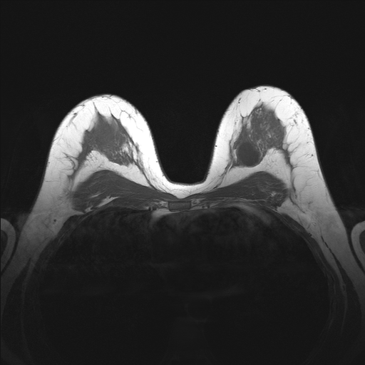
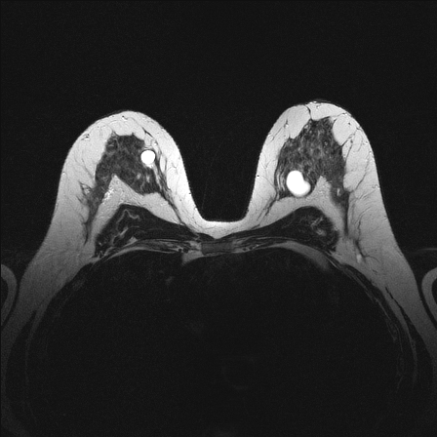
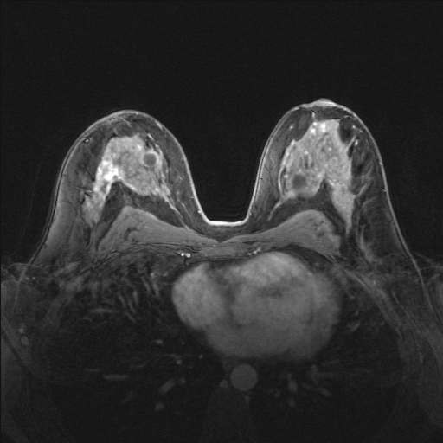
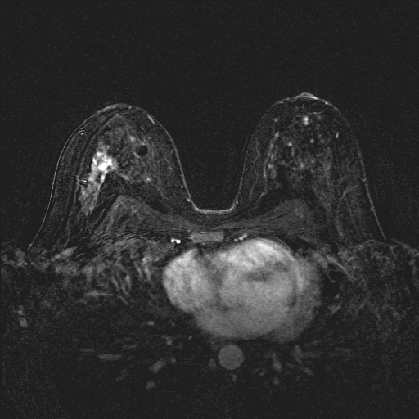
IRM : les différentes séquences
SPT1
SPT2
SPT1+Gado
Soustractions

Slide 30
IRM : les indications
Bonne sensibilité – Nbx Faux Pos
Suivi des K Sein
Bilan avant CNA
Bilan pré-Op :
  CLI
  CCI dans des seins denses
  DCIS
Cup Sd avec mammo-écho normales
Anlies cliniques avec mammo-écho normales
Anlie mammo sur 1 seule incidence
Ecoulement mamelonnaire uniporique (en remplacement de la galactographie)
Suivi du Haut Risque (mcd BRCA +++)

